Slide 1
Atelier ARS

Slide 2



Atelier ARS
  Bienvenue à l’atelier Accélérateurs, Recherche et Société (ARS) au LPSC (Grenoble)
  Organisation et financé par les GDR SCIPAC, SCINEE et MI2B ainsi que par le réseau EMIR&A
  Périmètre : les accélérateurs de particules et leurs applications, hors physique nucléaire et particules
  76 participants inscrits + zoom
  Déroulé : 29 présentations
    25 mars am : Visites de l’ESRF (34 personnes)
    25 mars pm – 27 mars am : Quatre ½ journées de présentation et de discussions
  Présentations dans l’amphi du LPSC
  Pauses café et déjeuners dans la cafétéria (niveau inférieur au hall d’entrée)
  Merci aux orateurs d’effectuer une présentation
  (et de respecter les temps de parole)

Slide 3
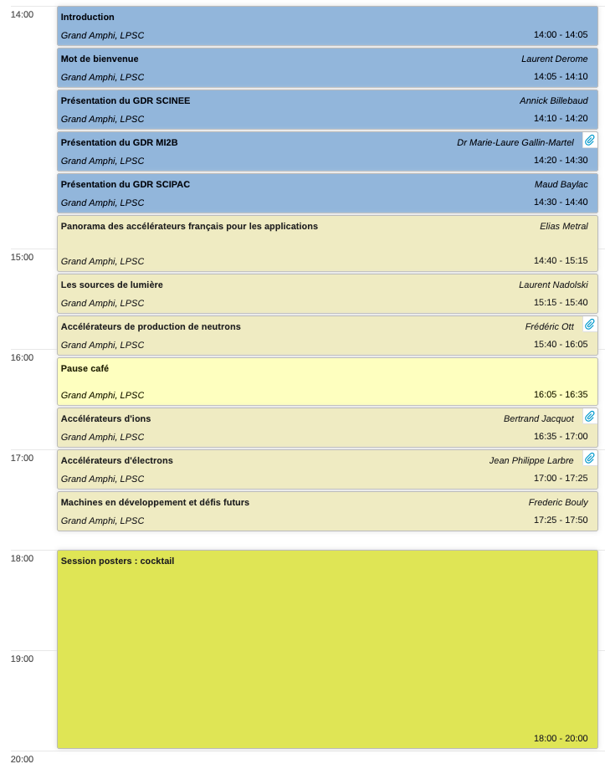
Atelier ARS : agenda mercredi 25 mars
Cafétéria (niveau inférieur)
Devant l’amphi et hall d’entrée

Slide 4
Atelier ARS : agenda mercredi 25 mars
14 POSTERS
Nom | Titre
CYRIL BACHELET | Multiple Beams, Multiple Energies, Multiple Applications. MOSAIC, an interdisciplinary accelerator plateform.
Andrea Cernuschi | Advancement on the ECRIPAC numerical investigation
Guillaume Chapelant | Source de rayons X par accélération laser-plasma pour la tomographie 3D rapide du fret maritime
Arnaud CIELPLAK | Halo formation and beam losses at PERLE
ELOISE DESSAY | Applications industrielles au GANIL : électronique et biologie sous irradiation
Aurélie Gentils | Aperçu de l'utilisation de faisceaux d'ions pour l'étude de matériaux nucléaires
Janine Issa | longitudinal beam dynamics for PERLE
Nour HLEISS | Station pour l'irradiation des composants et système à ALTO
Brice Lathuilière | Radiolyse aux interfaces solution aqueuse / acier inoxydable 316L : Deux configurations expérimentales pour l’étude et la caractérisation du film passif.
Michel Pellicioli | La plateforme Cyrcé
Nicolas Pichoff | ICONE - La future installation nationale de neutronique
Isabelle Ribaud | MOSAIC: projects in progress for research and its applications
Aymeric Tissot | Application de l’accélération laser-plasma à la production de radioisotopes médicaux innovants.
Solenne Rey | GENESIS : plateforme de neutrons rapides

Slide 5
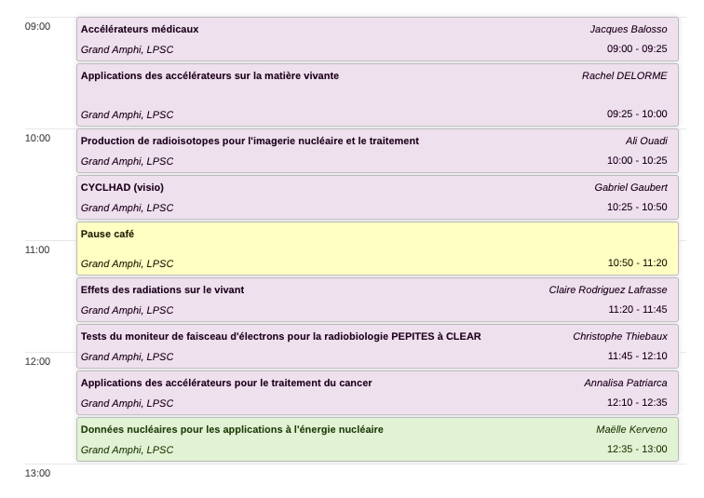
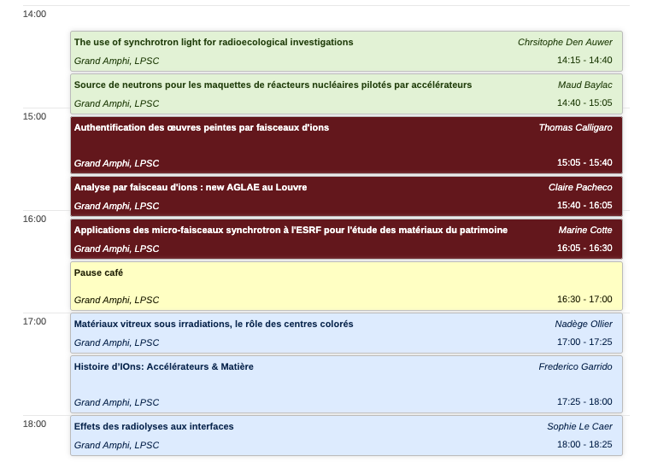
Atelier ARS : agenda jeudi 26 mars

Slide 6
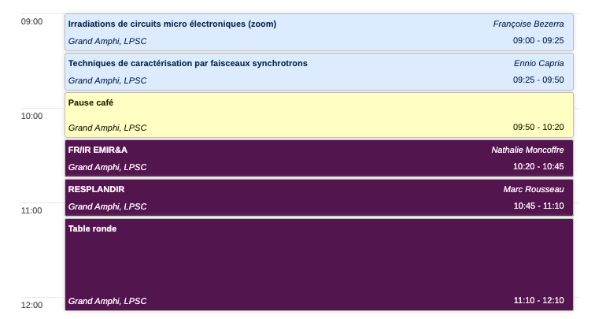
Atelier ARS : agenda vendredi 27 mars
  Table ronde :
  Recensement des installations, types de faisceau et d’applications
  Modalités d’accès, financement et avenir
  Production d’un document de synthèse

Slide 7
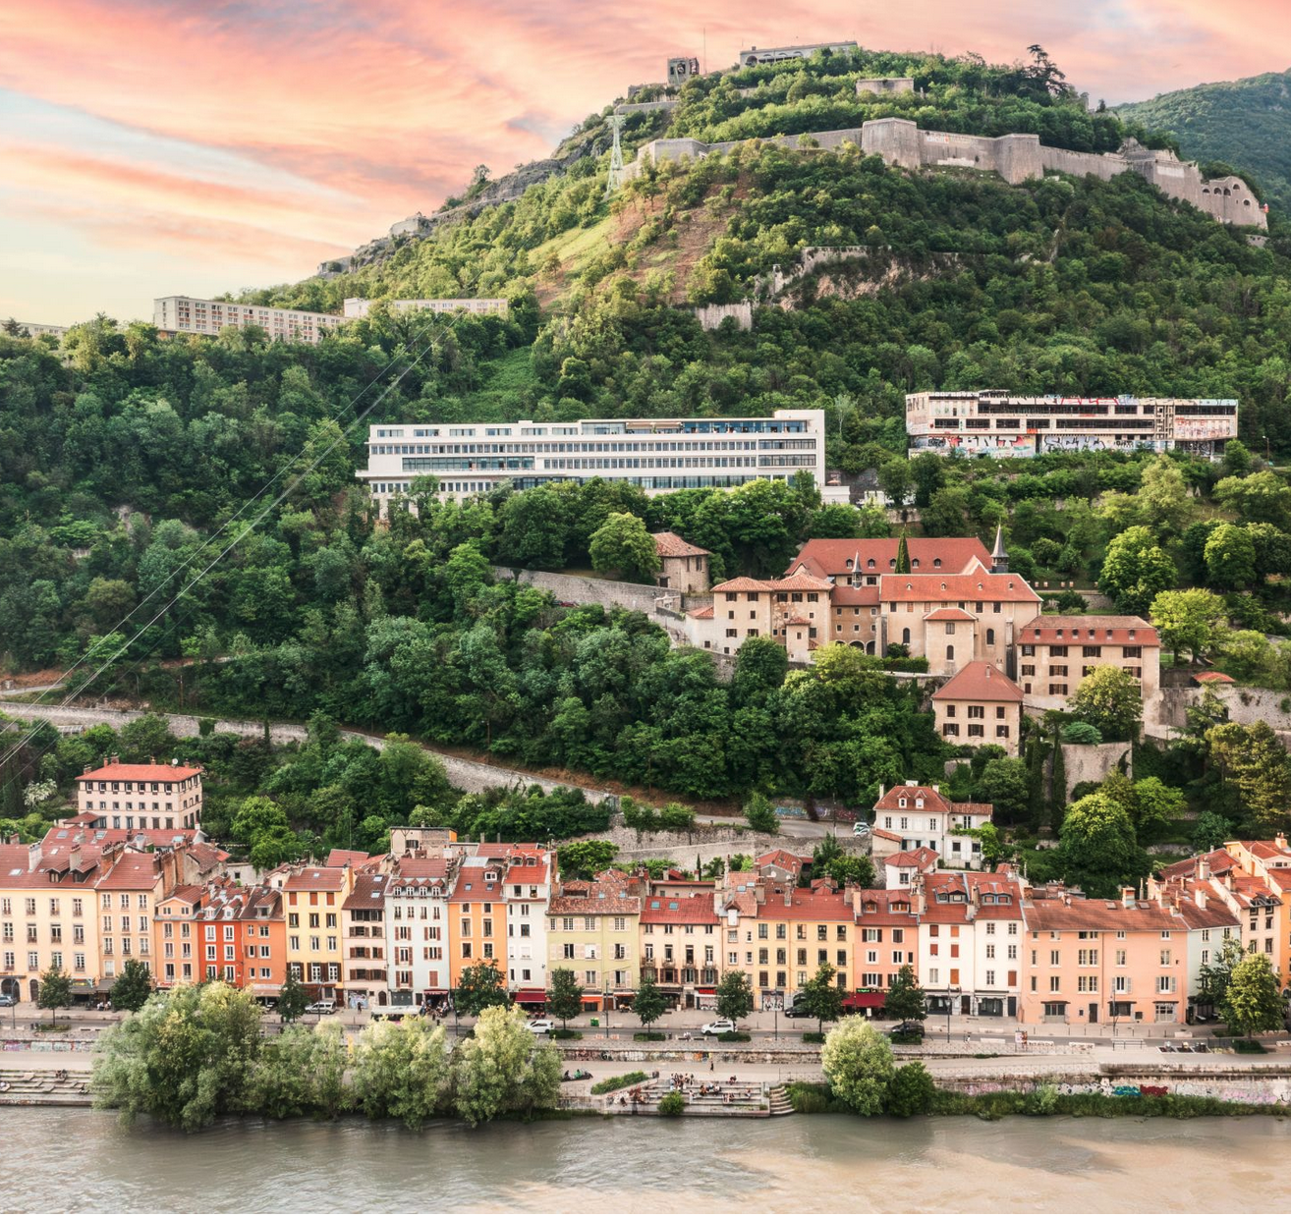
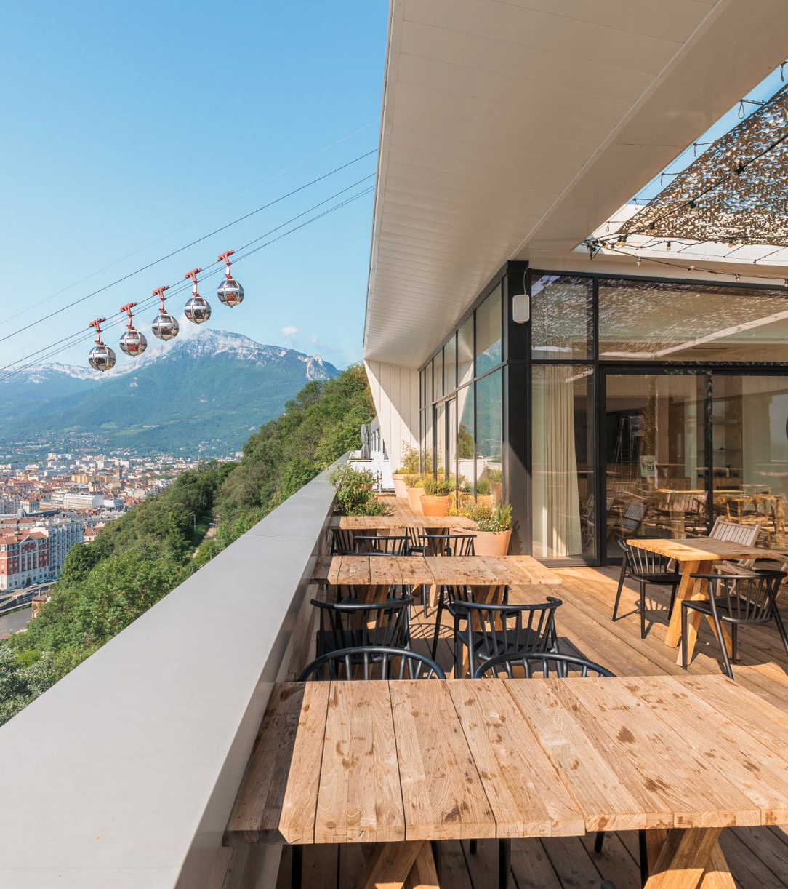
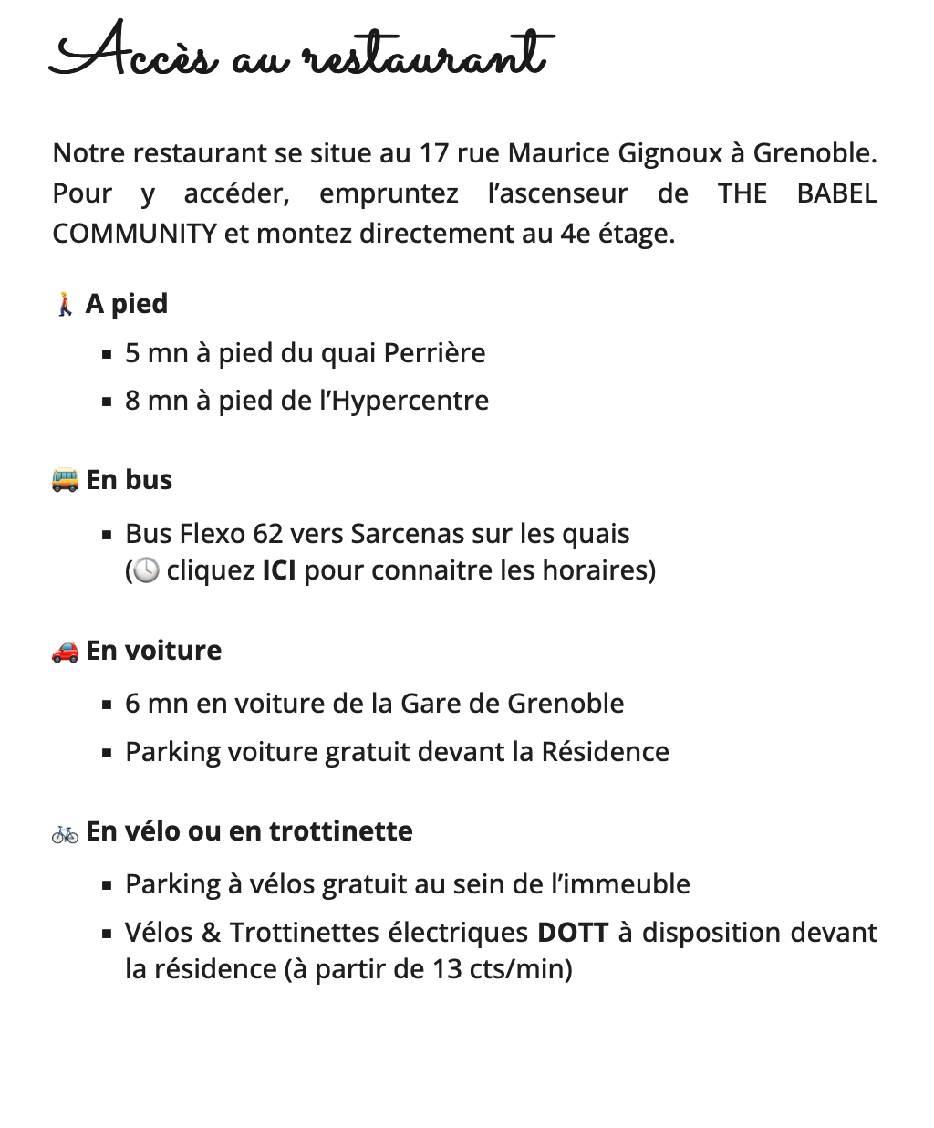
Diner au restaurant jeudi : Ciel Rooftop
  Restaurant « Ciel rooftop Grenoble » à 19h45
    17 rue Maurice GIGNOUX, Grenoble
    Emprunter ascenseur BABEL COMMUNITY, montez directement au 4eme étage
    À 5 min à pied du quai Perrière

Slide 8
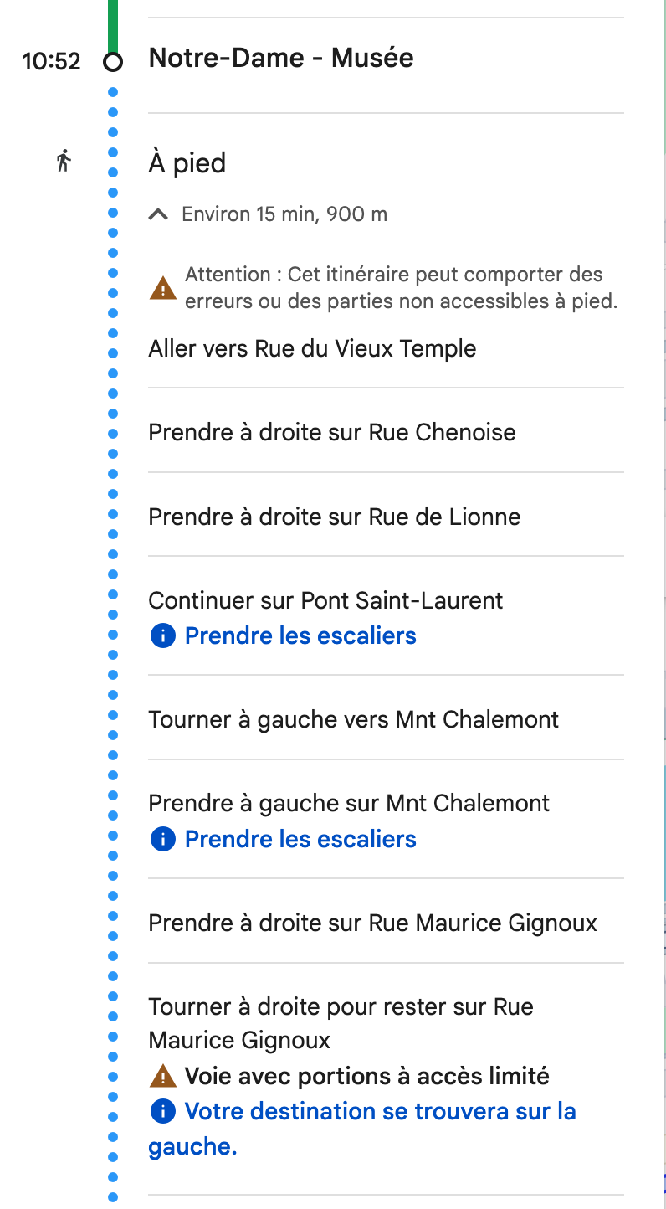
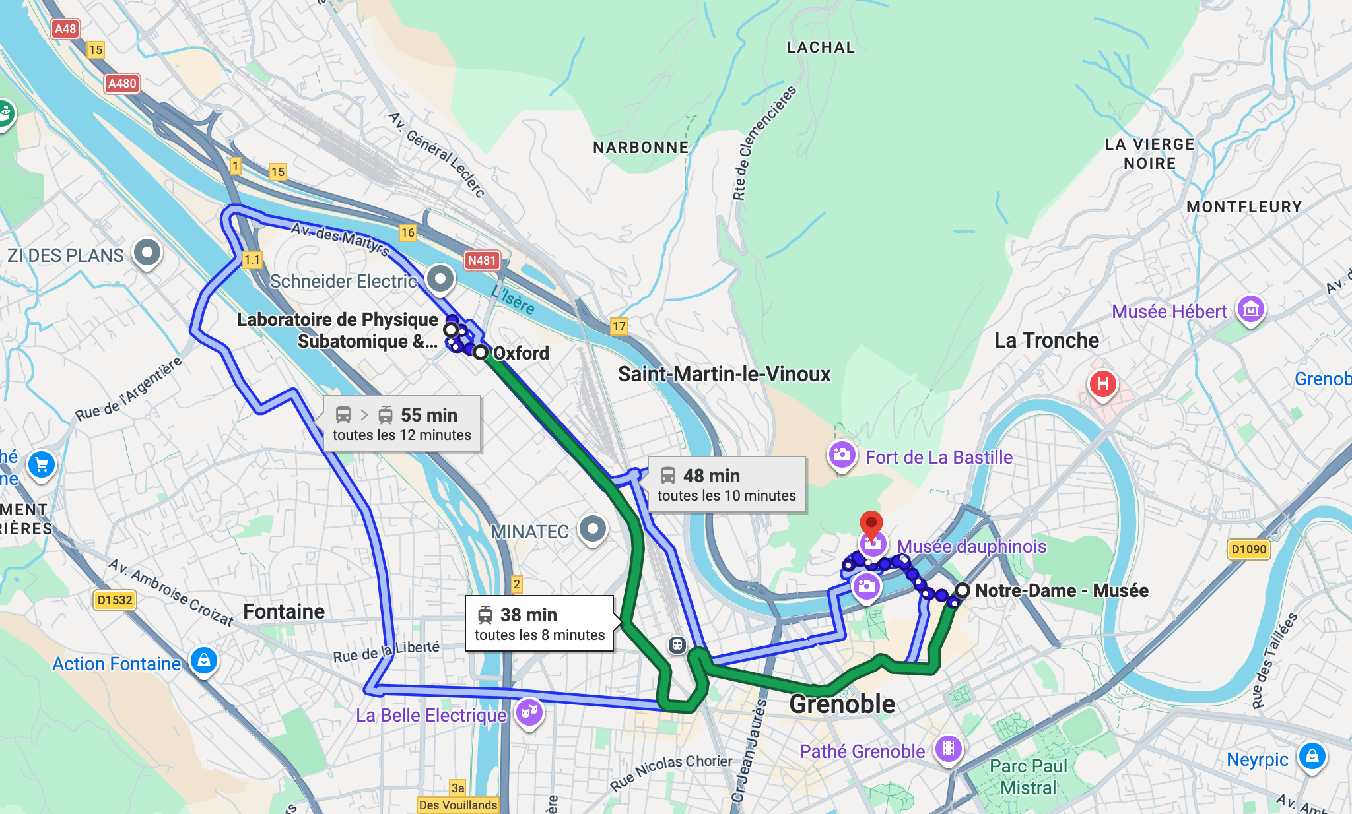
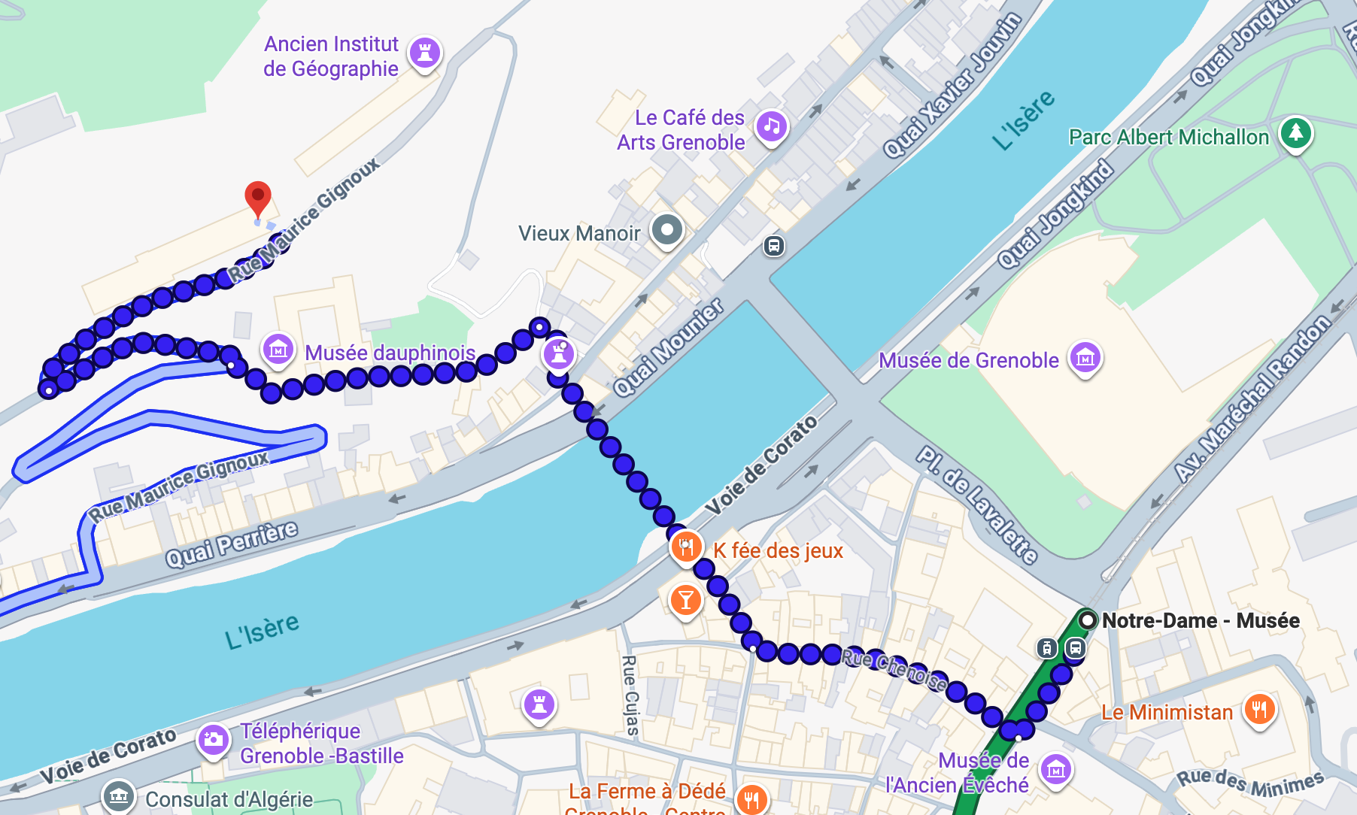
Diner au restaurant jeudi : Ciel Rooftop
  Trajet depuis le LPSC
    Tram B (arrêt « Oxford ») direction Gières plaine des sports : descendre à l’arrêt « Notre Dame Musée »
    À pied : 15 min (900 m) vers le Ciel rooftop (ça monte)
    Possibilité d’utiliser la voiturette du restaurant pour monter
      prendre à l'arrêt de bus Maurice Gignoux qui se situe sous l'arche en pierre reliant le Quai Perrière et la rue Maurice Gignoux
      Elle a 5 places et fait les allers-retours en 5 minutes
      appelez 07.44.86.77.69 environ 15 min au préalable
    Quelques voitures disponibles en cas de besoin : contactez Maud, Marie-Laure

